Slide 1


Slide 2

MĨ THUẬT 9
MĨ THUẬT 9
GV : TRẦN VĂN TUẤN

Slide 3


CHỦ ĐỀ
TRANG TRÍ ỨNG DỤNG TRONG ĐỜI SỐNG
BÀI 5 VẼ TRANG TRÍ
TẠO DÁNG VÀ TRANG TRÍ TÚI XÁCH
(TRANG 65)

Slide 4
TẠO DÁNG VÀ TRANG TRÍ TÚI XÁCH
I.
QUAN SÁT, NHẬN XÉT
II.
CÁCH TẠO DÁNG VÀ TRANG TRÍ TÚI XÁCH

Slide 5
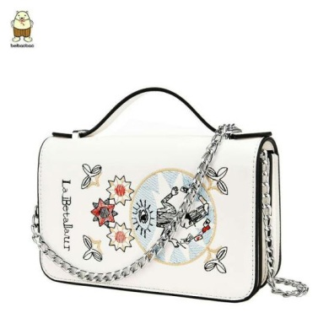
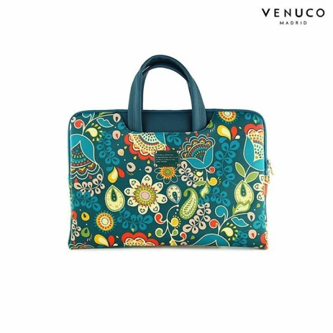
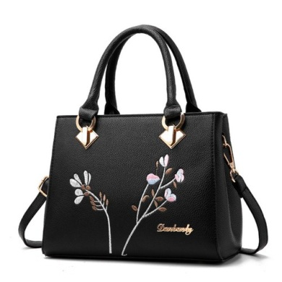
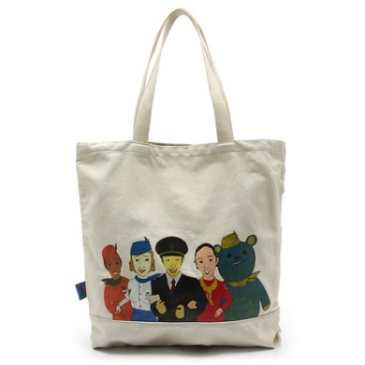
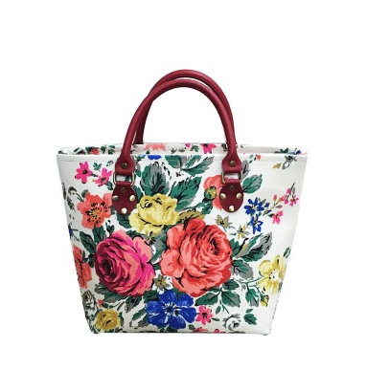
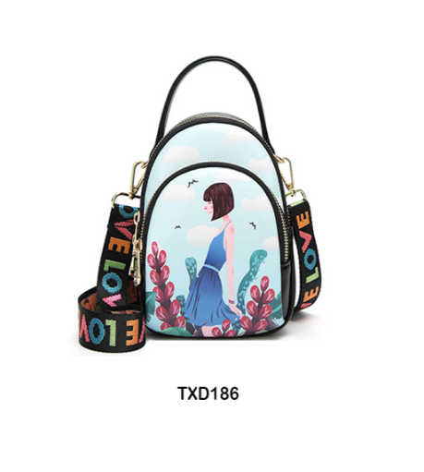
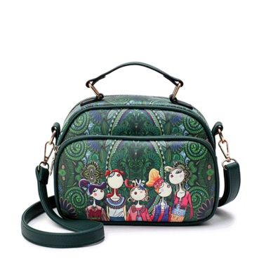
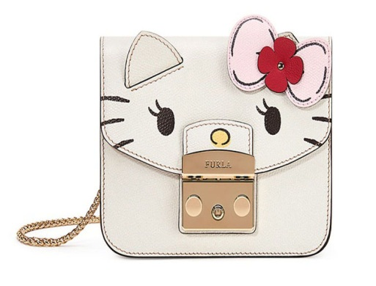
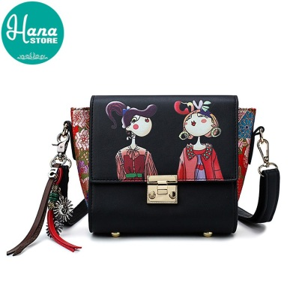
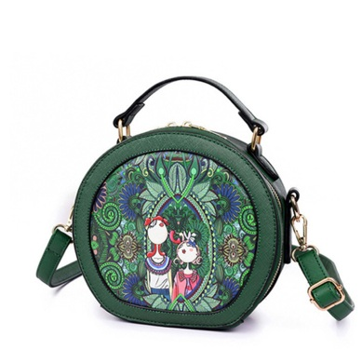
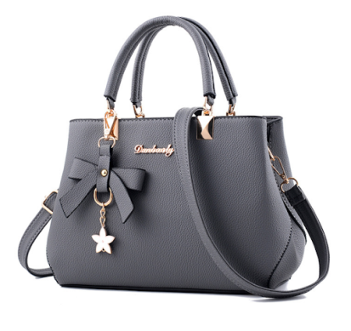
I. Quan sát, nhận xét:

Slide 6
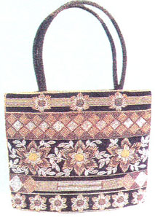
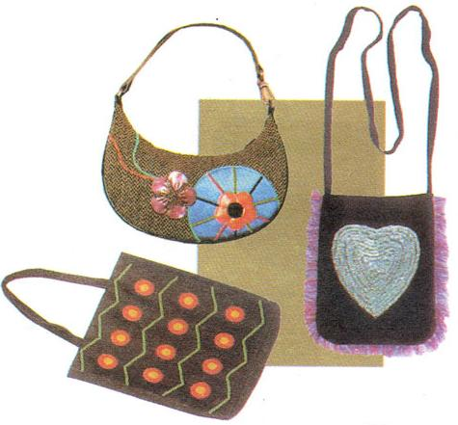

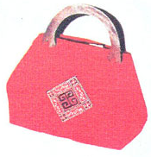
I. Quan sát, nhận xét:
THẢO LUẬN
Nhóm 1: Túi xách có những kiểu dáng nào? Cấu tạo của túi xách?
Nhóm 2: Túi xách thường được làm bằng chất liệu gì?
Nhóm 3: Cách thức trang trí túi xách như thế nào ?
Nhóm 4: Em có nhận xét gì về màu sắc túi xách?

Slide 7
I. Quan sát, nhận xét:
Nhóm 1: Túi xách có kiểu vuông, chữ nhật, túi có nét cong…
Túi có thân, quai xách,…

Slide 8

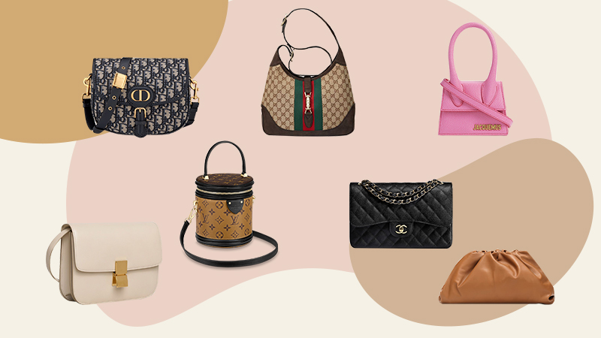

Slide 9
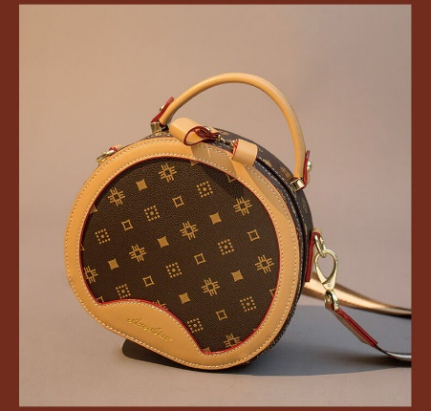
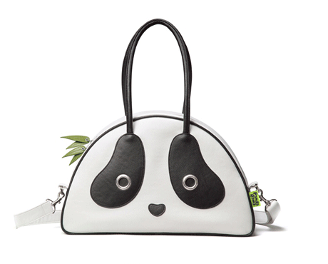
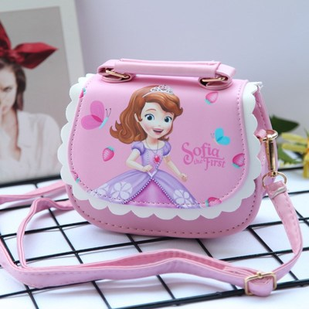
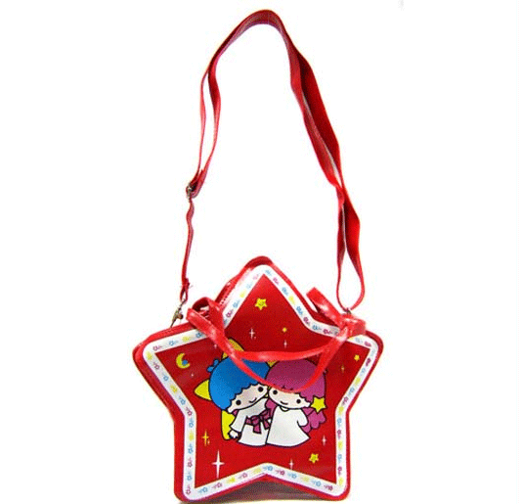
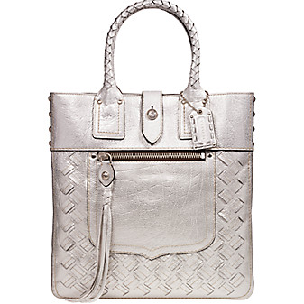
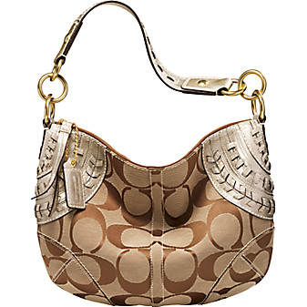
-Túi xách có nhiều kiểu dáng khác nhau có thể là hình vuông, hình chữ nhật, hình tròn...

Slide 10
I. Quan sát, nhận xét:
Nhóm 2: Túi làm bằng vải, thổ cẩm, da, len,…

Slide 11
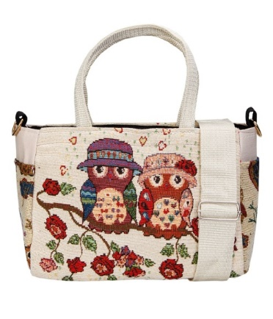
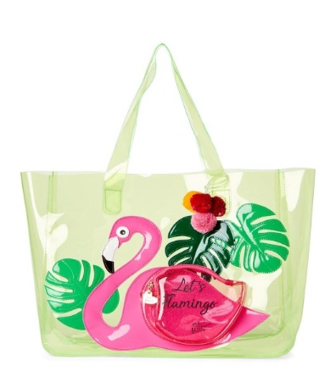

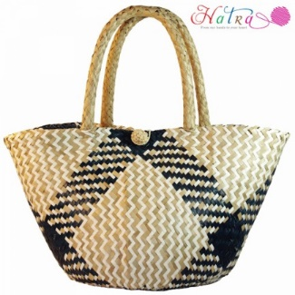

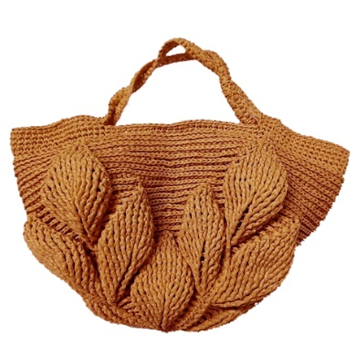
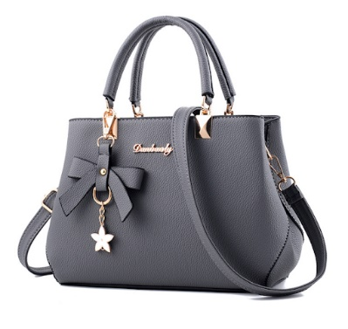

Thổ cẩm
Nhựa
Vải
Cói
Da
Giấy
Len
Một số chất liệu làm túi xách

Slide 12
I. Quan sát, nhận xét:
Nhóm 3: Túi xách trang trí rất phong phú: bằng mảng hình, họa tiết,…

Slide 13
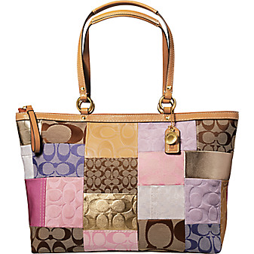
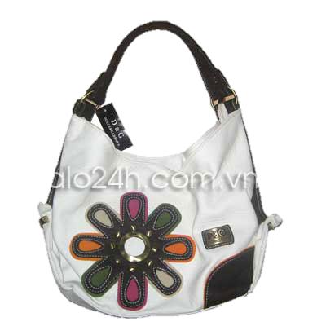
-Túi xách được trang trí theo nhiều cách khác nhau, phối hợp màu sắc theo nhiều cách khác nhau: rực rỡ êm dịu, mạnh mẽ nhẹ nhàng, nóng lạnh...

Slide 14
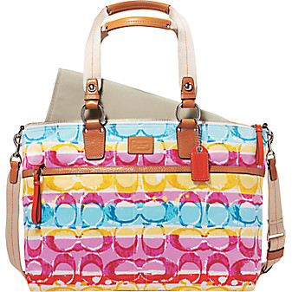
Trang trí bằng đường diềm

Slide 15
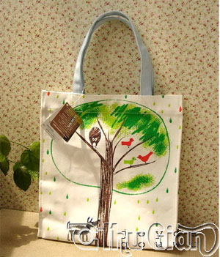
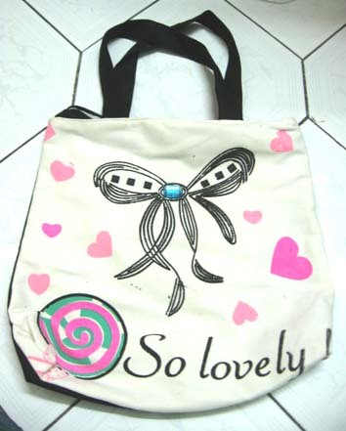
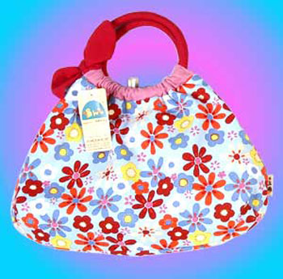
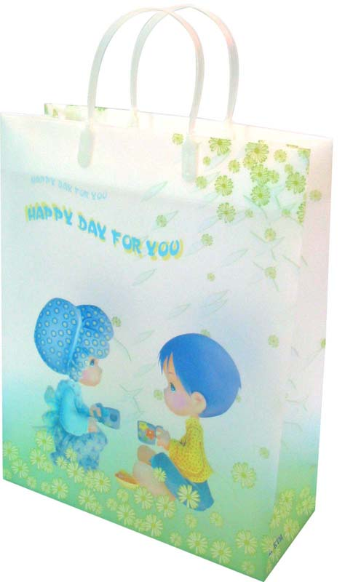
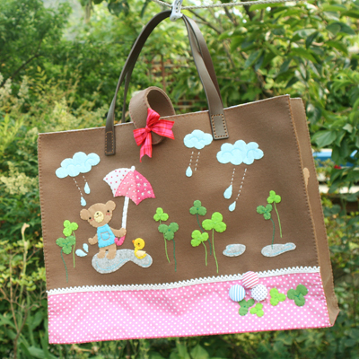
Trang trí bằng họa tiết

Slide 16
I. Quan sát, nhận xét:
Nhóm 4: Màu sắc rực rỡ, êm dịu, mạnh mẽ,… phù hợp với đối tượng sử dụng

Slide 17
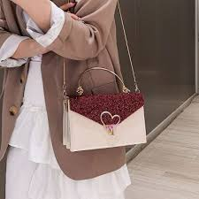
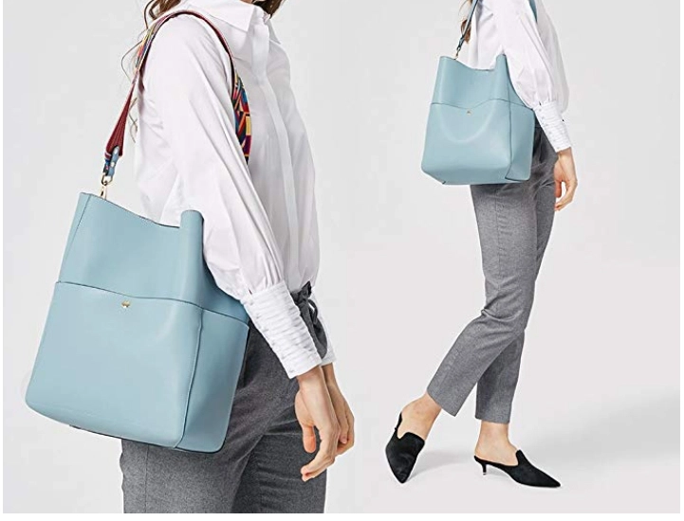
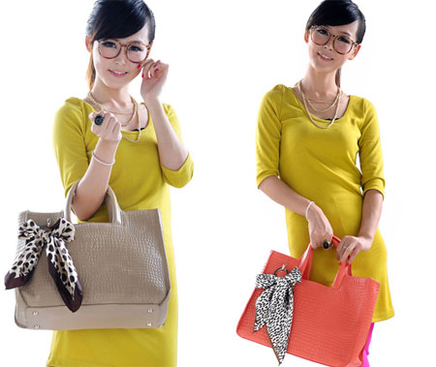
I. Quan sát, nhận xét:
- Túi xách không những là vật dụng cần thiết mà còn làm đẹp cho cuộc sống con người.
- Túi xách được làm từ nhiều chất liệu, có nhiều kiểu dáng và được trang trí theo nhiều cách khác nhau.

Slide 18
II. Cách tạo dáng và trang trí túi xách:
1. Tạo dáng
- Tìm hình dáng chung

Slide 19
II. Cách tạo dáng và trang trí túi xách:
1. Tạo dáng
- Tìm hình dáng chung
- Vẽ trục đối xứng, tìm tỉ lệ các bộ phận

Slide 20
II. Cách tạo dáng và trang trí túi xách:
1. Tạo dáng
- Tìm hình dáng chung
- Vẽ trục đối xứng, tìm tỉ lệ các bộ phận
- Xác định vị trí nắp túi, quai túi,…

Slide 21
II. Cách tạo dáng và trang trí túi xách:
1. Tạo dáng
- Tìm hình dáng chung
- Vẽ trục đối xứng, tìm tỉ lệ các bộ phận
- Xác định vị trí nắp túi, quai túi,…
- Hoàn thiện hình dáng túi

Slide 22
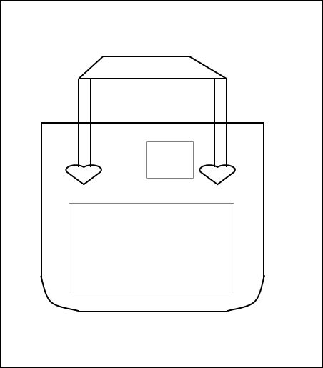
II. Cách tạo dáng và trang trí túi xách:
1. Tạo dáng
- Tìm hình dáng chung
- Vẽ trục đối xứng, tìm tỉ lệ các bộ phận
- Xác định vị trí nắp túi, quai túi,…
- Hoàn thiện hình dáng túi
2. Trang trí
- Phác mảng và vẽ họa tiết

Slide 23

II. Cách tạo dáng và trang trí túi xách:
1. Tạo dáng
- Tìm hình dáng chung
- Vẽ trục đối xứng, tìm tỉ lệ các bộ phận
- Xác định vị trí nắp túi, quai túi,…
- Hoàn thiện hình dáng túi
2. Trang trí
- Phác mảng và vẽ họa tiết
- Vẽ màu

Slide 24
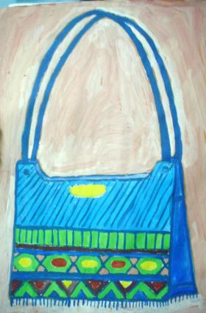
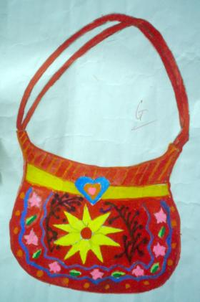
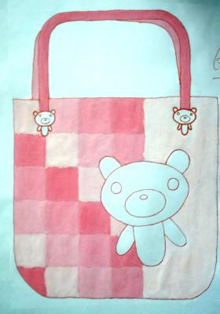
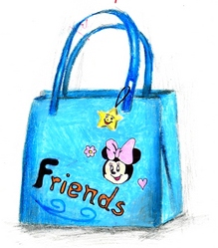
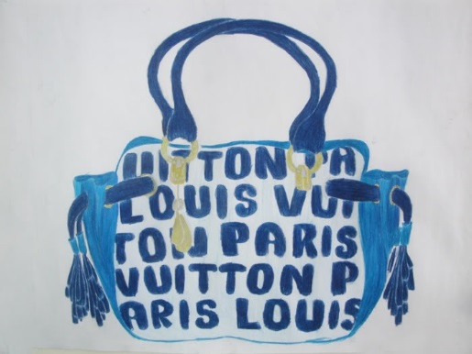
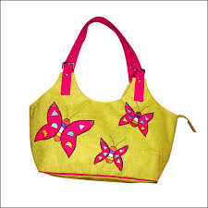
BÀI VẼ THAM KHẢO

Slide 25
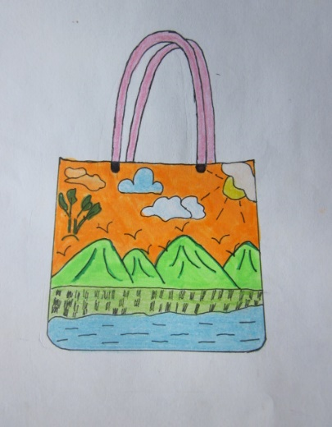
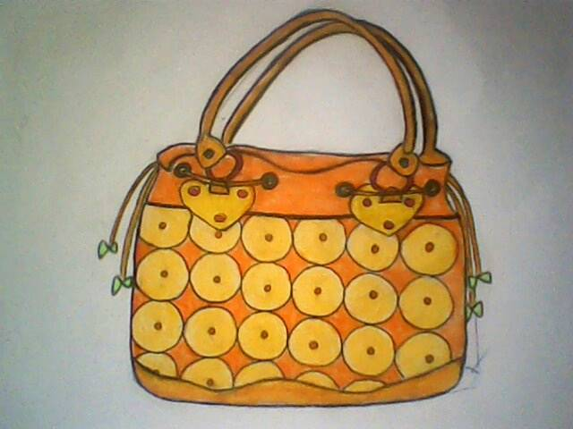
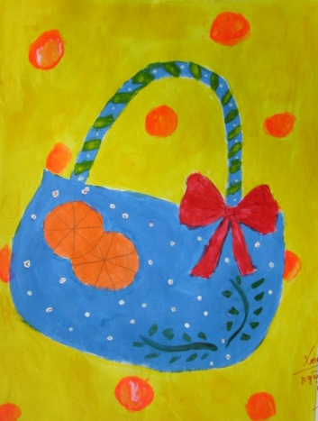
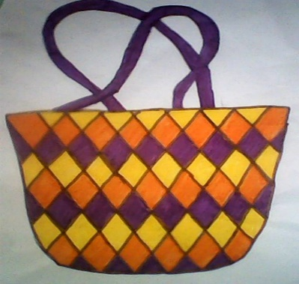
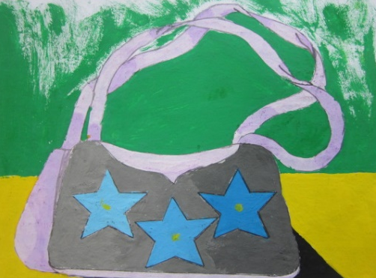
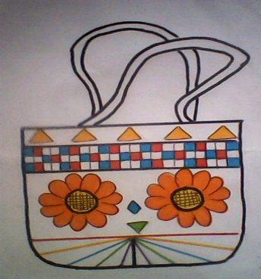
BÀI VẼ THAM KHẢO

Slide 26




III. Thực hành:
Em hãy tạo dáng và trang trí 1 chiếc túi xách.
- Vẽ trên giấy A4, hoặc thiết kế túi giấy theo nhóm
- Chất liệu: màu tùy chọn.

Slide 27
CỦNG CỐ
- Hãy nhắc lại các bước để tạo dáng và trang trí túi xách?
Tạo dáng và trang trí túi xách
Tạo dáng
Tìm hình dáng chung
Vẽ
trục đối xứng, tìm tỉ lệ các
bộ phận
Trang trí
Phác mảng và
vẽ họa tiết
Vẽ
trục đối xứng, tìm
tỉ lệ các
bộ phận
Xác định
vị trí nắp túi, quai túi,..
Hoàn thiện hình dáng túi
Vẽ
màu

Slide 28
HOẠT ĐỘNG NỐI TIẾP
- Về nhà hoàn thành bài vẽ (nếu chưa vẽ xong).
Chuẩn bị cho bài sau:
Bài 6: Tạo dáng và trang trí thời trang (Tiết 1)

Slide 29


